Slide 1

Дополнительная общеобразовательная программа «Музыкальная шкатулка»-ВОКАЛ

Slide 2

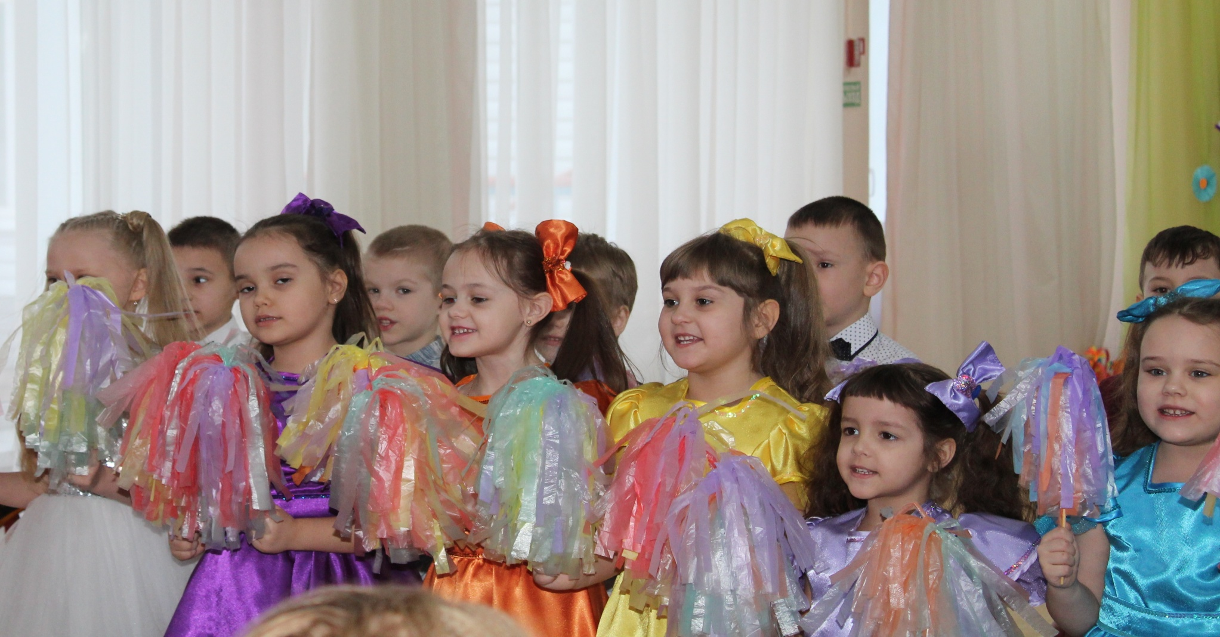
«Запоют дети – запоет народ»
К.Д.Ушинский

Slide 3

ЦЕЛЬ
Формирование навыков вокальной культуры, исполнительских умений у детей старшего дошкольного возраста, раскрытие творческого потенциала каждого обучающегося в вокальной студии.

Slide 4
ЗАДАЧИ:
- Формировать певческие умения и навыки - постановка корпуса во время пения, певческое дыхание, интонирование, звукообразование, артикуляция и дикция, приемы вокального исполнения (кантилена, стаккато), координация слуха и голоса, чистота интонирования, начальные навыки актерского мастерства.
-Развивать умение петь естественным голосом, без напряжения, постепенно расширяя диапазон.
-Приобщать к выразительному исполнению песен различного характера, стилей и жанров.
Способствовать воспитанию чувства коллектива, соучастия в певческом процессе с единомышленниками.
Развивать умения: думать, исследовать , общаться, доводить дело до конца.

Slide 5

По виду программа - общеобразовательная общеразвивающая.
Направленность программы – художественная.
Программа предназначена для обучения детей пению в ансамбле, в хоре и сольно в возрасте от 5 до 7 лет.

Slide 6

Актуальность программы
Актуальность программы заключается в приобщении обучающихся к более сложному вокально-хоровому искусству, к певческой культуре, исполнительству,
в развитии вокально-хоровых навыков, творческих способностей детей дошкольного возраста и их творческому самовыражению на основе собственного опыта использования прогрессивных методик вокально-хорового развития дошкольников.

Slide 7
Принципы программы
Программа соответствует следующим принципам:
- Принцип доступности: содержание и объем знаний о музыке, вокальных навыков, приемы обучения и усвоение их детьми соответствуют возрасту и уровню музыкального развития детей.
Принцип последовательности и систематичности: в начале года даются более легкие задания, чем в конце года; постепенно переходят от усвоенного, к незнакомому.
Принцип прочности: выученные детьми песни через некоторое время забываются, если их систематически не повторять. Для того чтобы повторение песен не наскучило детям, нужно вносить элементы нового. Закрепление песенного репертуара должно быть сознательным его воспроизведением.

Slide 8
- Принцип развивающего обучения: предполагает постепенное усложнение репертуара, с каждым произведением развитие вокально-хоровых навыков обучающихся.
- Целенаправленности работы педагога, владеющего певческим голосом,
специальными технологиями обучения детей пению: этот принцип предполагает поручение руководство вокальной студией только педагогу-профессионалу.
- Заинтересованности: обучение в вокальной студии строится только на интересе поющих, на увлеченности самим процессом разучивания и исполнения песенного репертуара.

Slide 9

Методика диагностирования (К.В. Тарасова)
1. Перед началом пения педагог отмечает особенности звучания голоса в речи – тембр, динамику, приблизительную высоту основного тона.
2. Ребенок поет песню по своему выбору самостоятельно, без музыкального сопровождения.
3. Ребенок поет короткую попевку в разных тональностях, двигаясь по полутонам вверх и вниз (для определения верхней и нижней границ общего диапазона голоса).

Slide 10

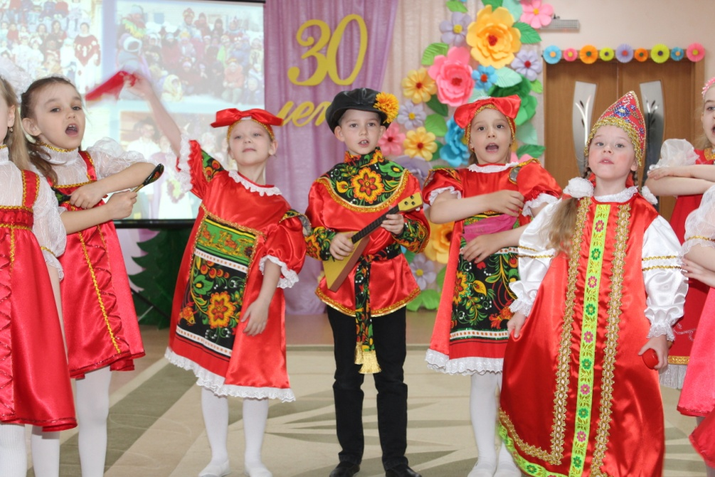
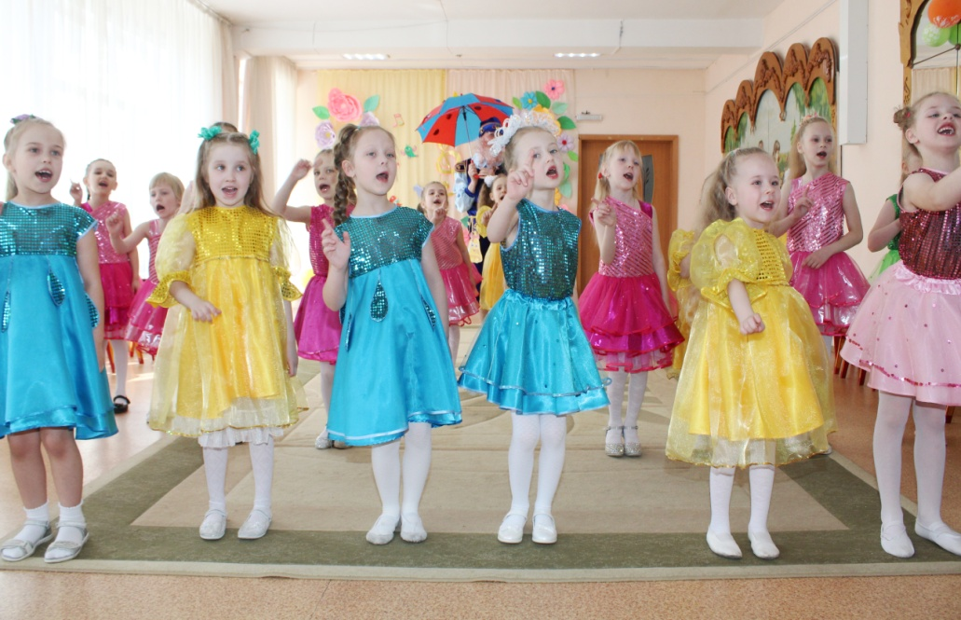
Вокально –хоровая работа
Певческая установка
Работа над дыханием
Артикуляция и дикция
Певческие навыки (звукообразование, дыхание, дикция)

Slide 11

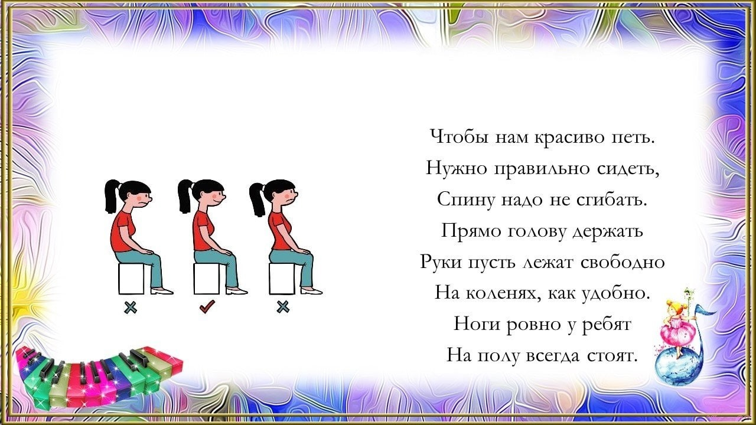
Певческая установка
Певческая установка – это правильное положение корпуса при пении, от которого в большей степени зависит качество звука и дыхания.

Slide 12
Работа над дыханием
Овладеть навыком певческого дыхания детям помогают упражнения, которые подразделяются :
-Упражнения для развития дыхания без звука (пример: «Дирижер», «Быстро-медленно», «Попеременное дыхание», «Лети перышко», »Кошечка» М. Картушина)
- Звуковые дыхательные упражнения (пример - «Воздушный шар», «Ежик» - способствует очищению легких, «Комарик» -в области головы и шеи, «Жук»- для стимуляции микроциркуляции
-Дыхательные упражнения под музыку (пример- «Вальс», «Сладкая греза» П.И.Чайковского, «Засыпающий цветок»)
упражнения на укрепление дыхательных мышц с использованием пособий на ниточках (Бабочки, птички, снежинки, звездочки, изготовленные из легкой бумаги)

Slide 13

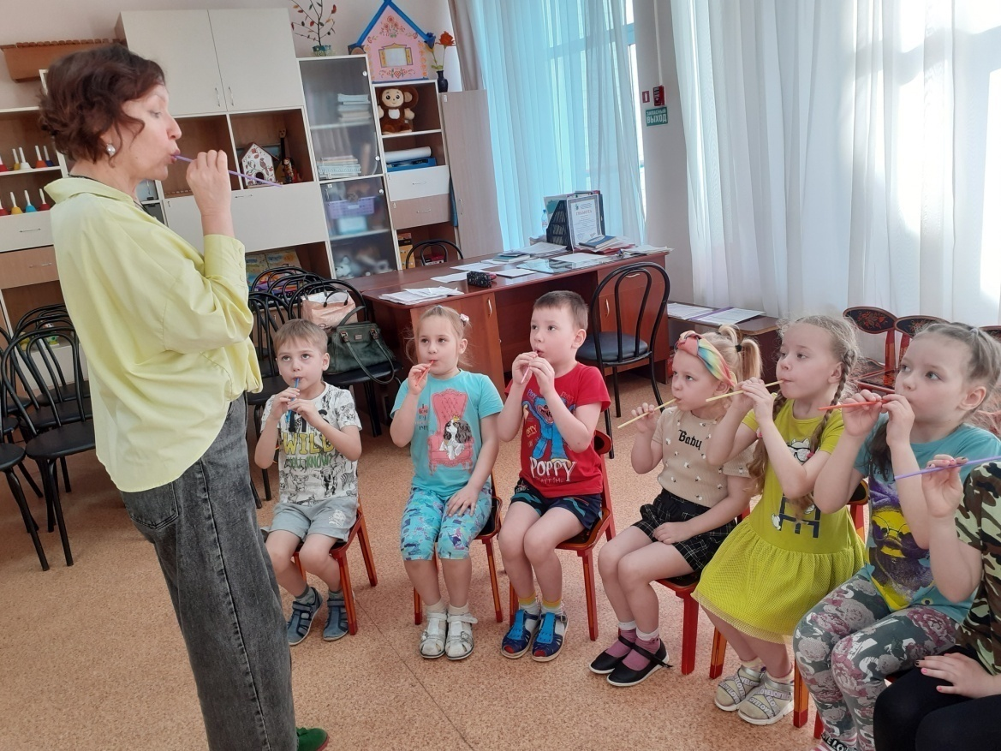
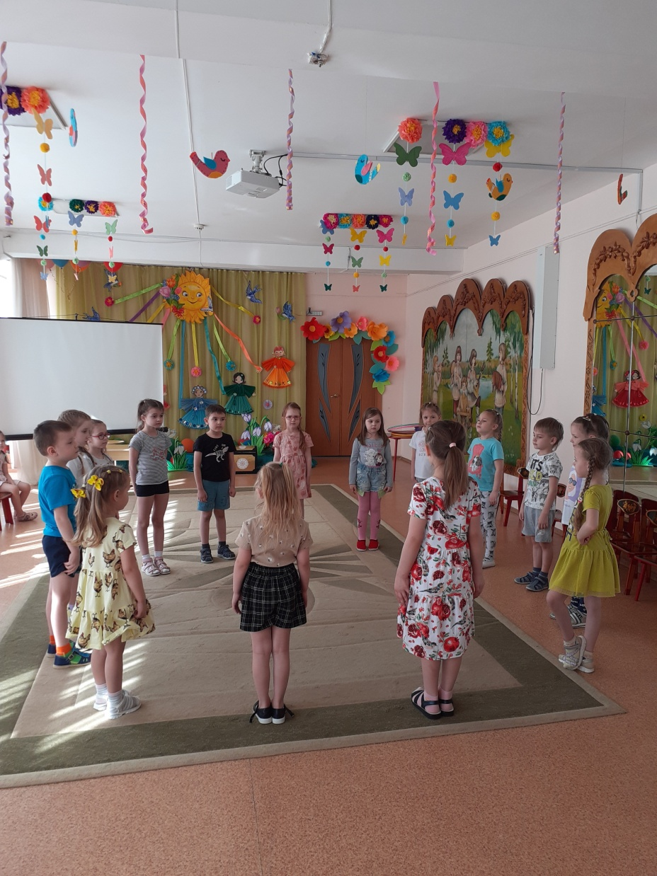

Slide 14
Артикуляция и дикция
Звукообразование
-правила произношения гласных звуков
-правила произношения согласных звуков
-песенки - распевки («Колокольчик», «Гуси», «Курочка» и.т.д.)
-артикуляционная гимнастика
-пальчиковые игры с предметами
-проговаривание и пропевание скороговорок в разном темпе, характере, с использованием звучащих жестов (по методу К.Орфа - щелчки, хлопки, шлепки, притопы)
-логопедические распевки (пример - чистоговорка «Шипящие звуки» М.Ю. Картушина)

Slide 15
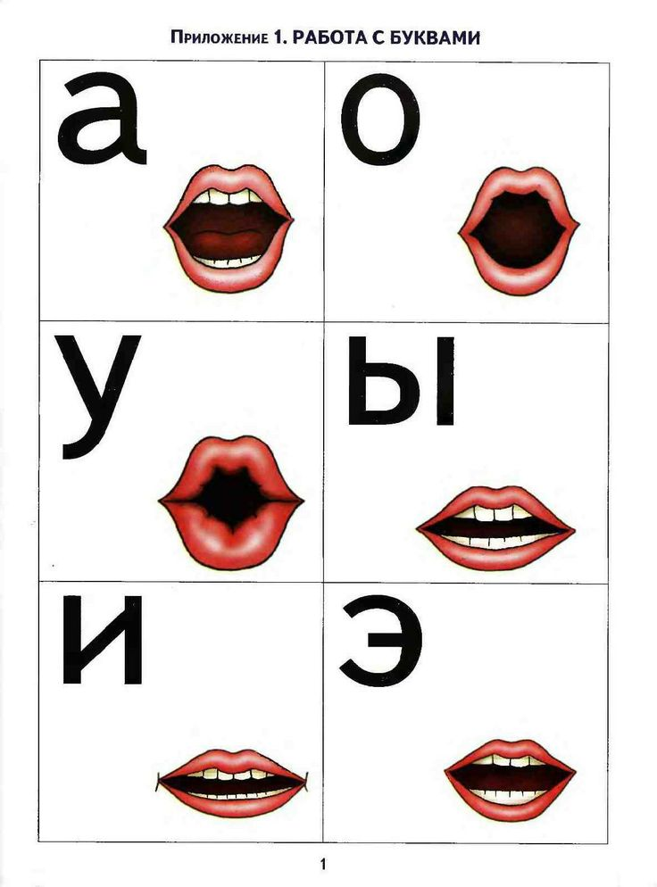
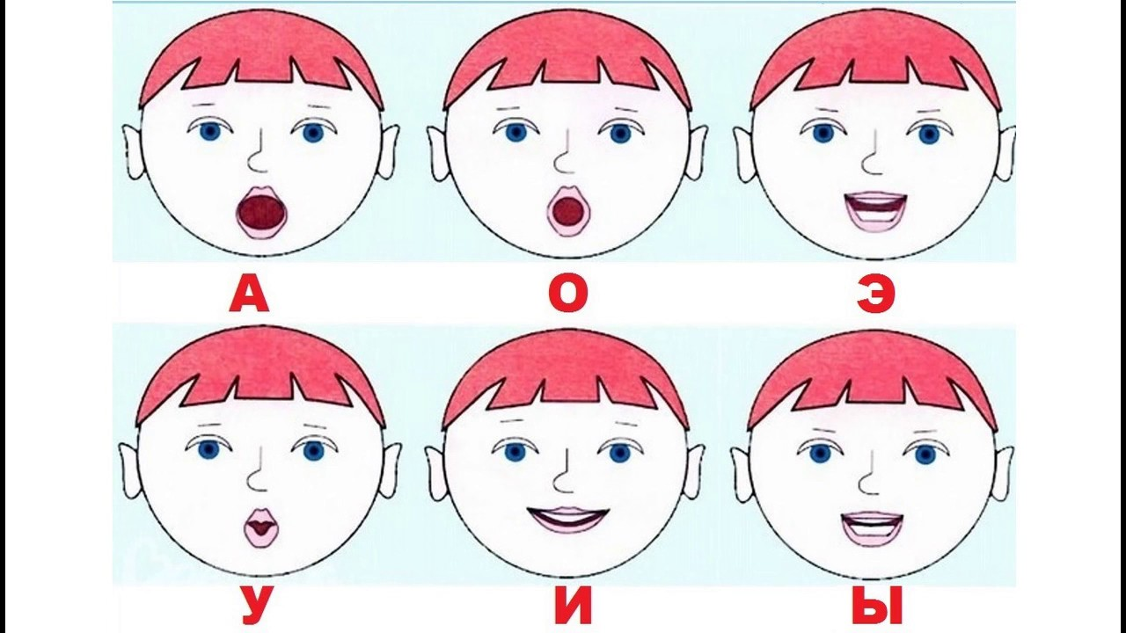
Правильное положение губ при пении гласных

Slide 16
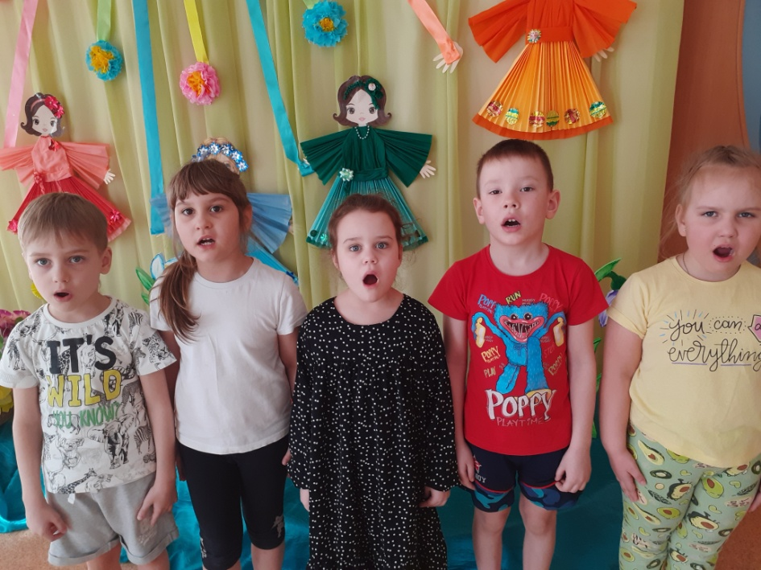
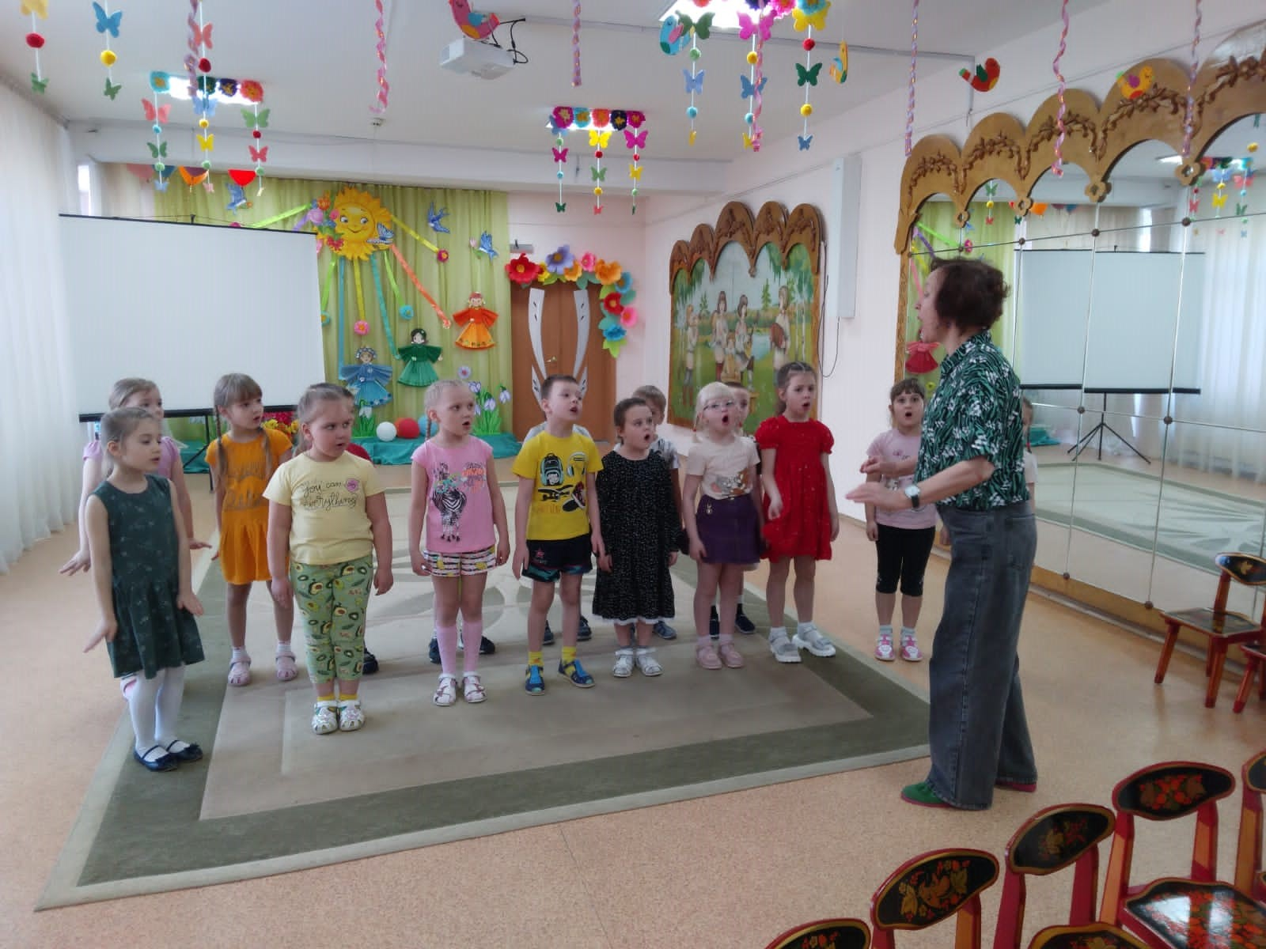
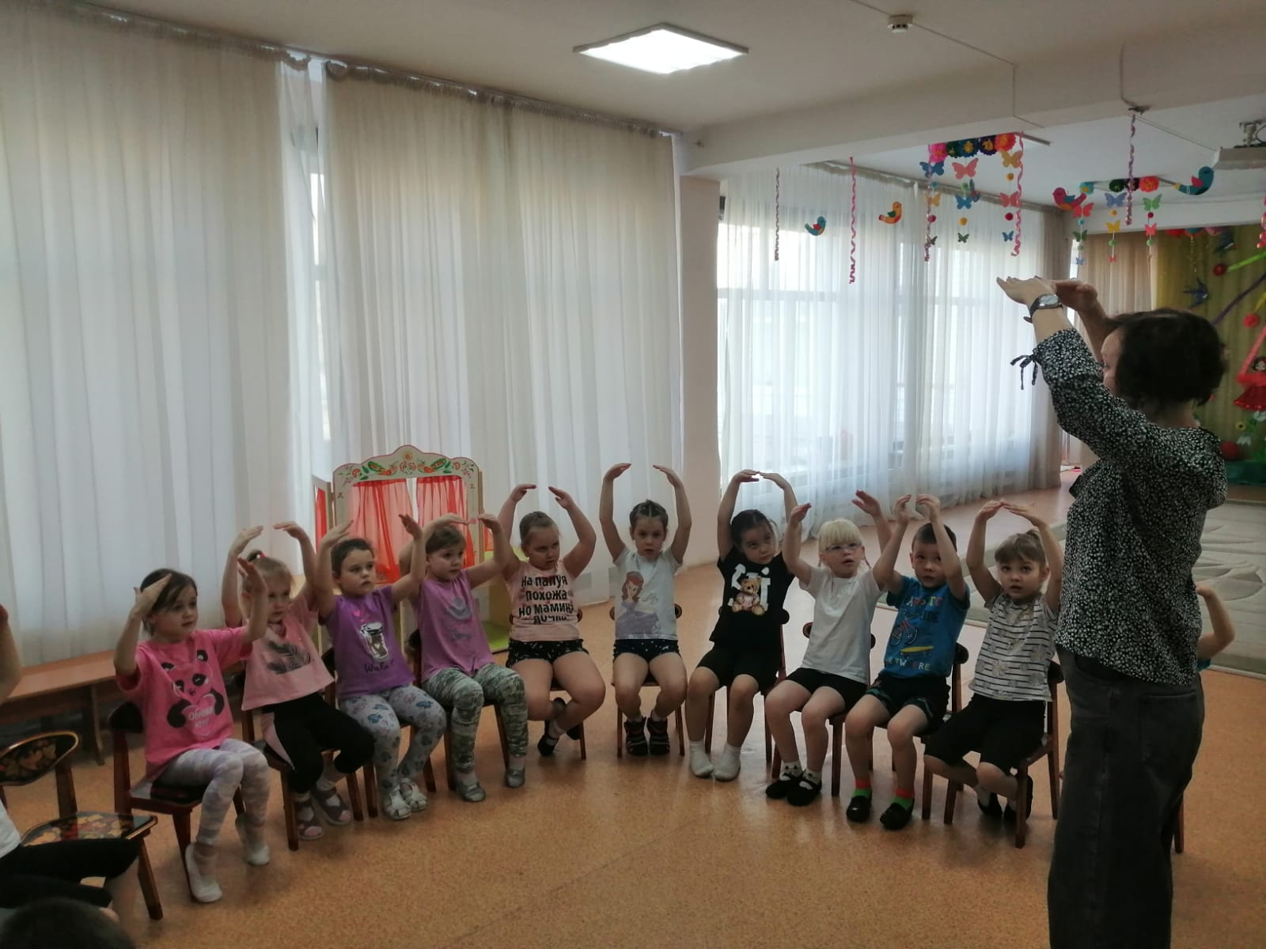
Певческие навыки
-Звукообразование
-Звуковедение
-Работа над интонацией
-Расширение диапазона
-Работа над выразительностью

Slide 17
Планируемые результаты
Обучающиеся смогут приобрести объем теоретических знаний, практических умений и навыков:
Умение петь напевно, пластично вести звук, вносить в исполнение элементы художественного творчества, чувствовать движение мелодии, динамику её развития и кульминацию произведения.
Дети продолжат знакомство с правилами звукоизвлечения и охраны певческого голоса; будет продолжена работа по формированию внимания, музыкального мышления, памяти, эмоциональности, творческих способностей, потребностей, интересов, вкусов, готовности к художественно-творческой деятельности.

Slide 18
- Поющие смогут закрепить в процессе исполнения певческую установку, правильное звукообразование (мягкая «атака»), сохранение вдыхательного состояния при пении, спокойно – активное, экономный выдох.
- Будет продолжена работа по формированию у детей основных свойств певческого голоса: звонкости, полётности, тембровой ровности. При этом продолжится забота о сохранении индивидуального приятного тембра здорового голоса, обучение умению петь активно, но не форсировано.
- Многие освоят навыки непринуждённого, естественного, льющегося пения, гибкого владения голосом; правильного формирования гласных и чёткого произношения согласных звуков.

Slide 19
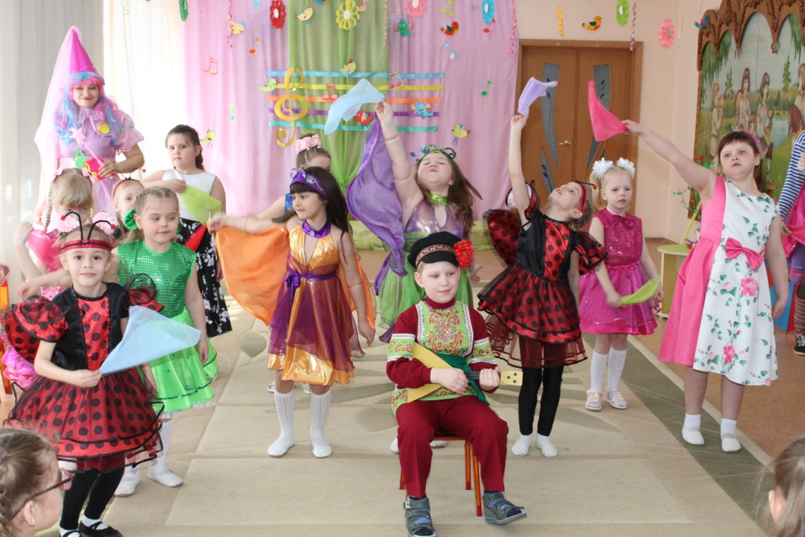
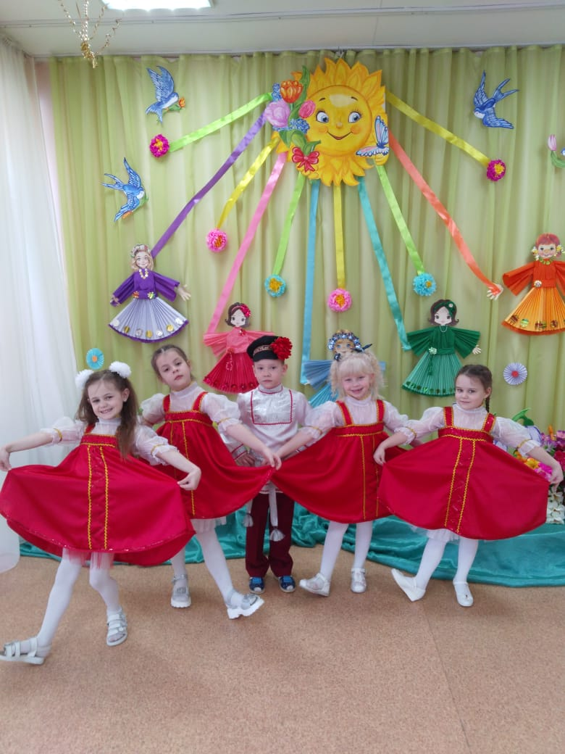

Slide 20

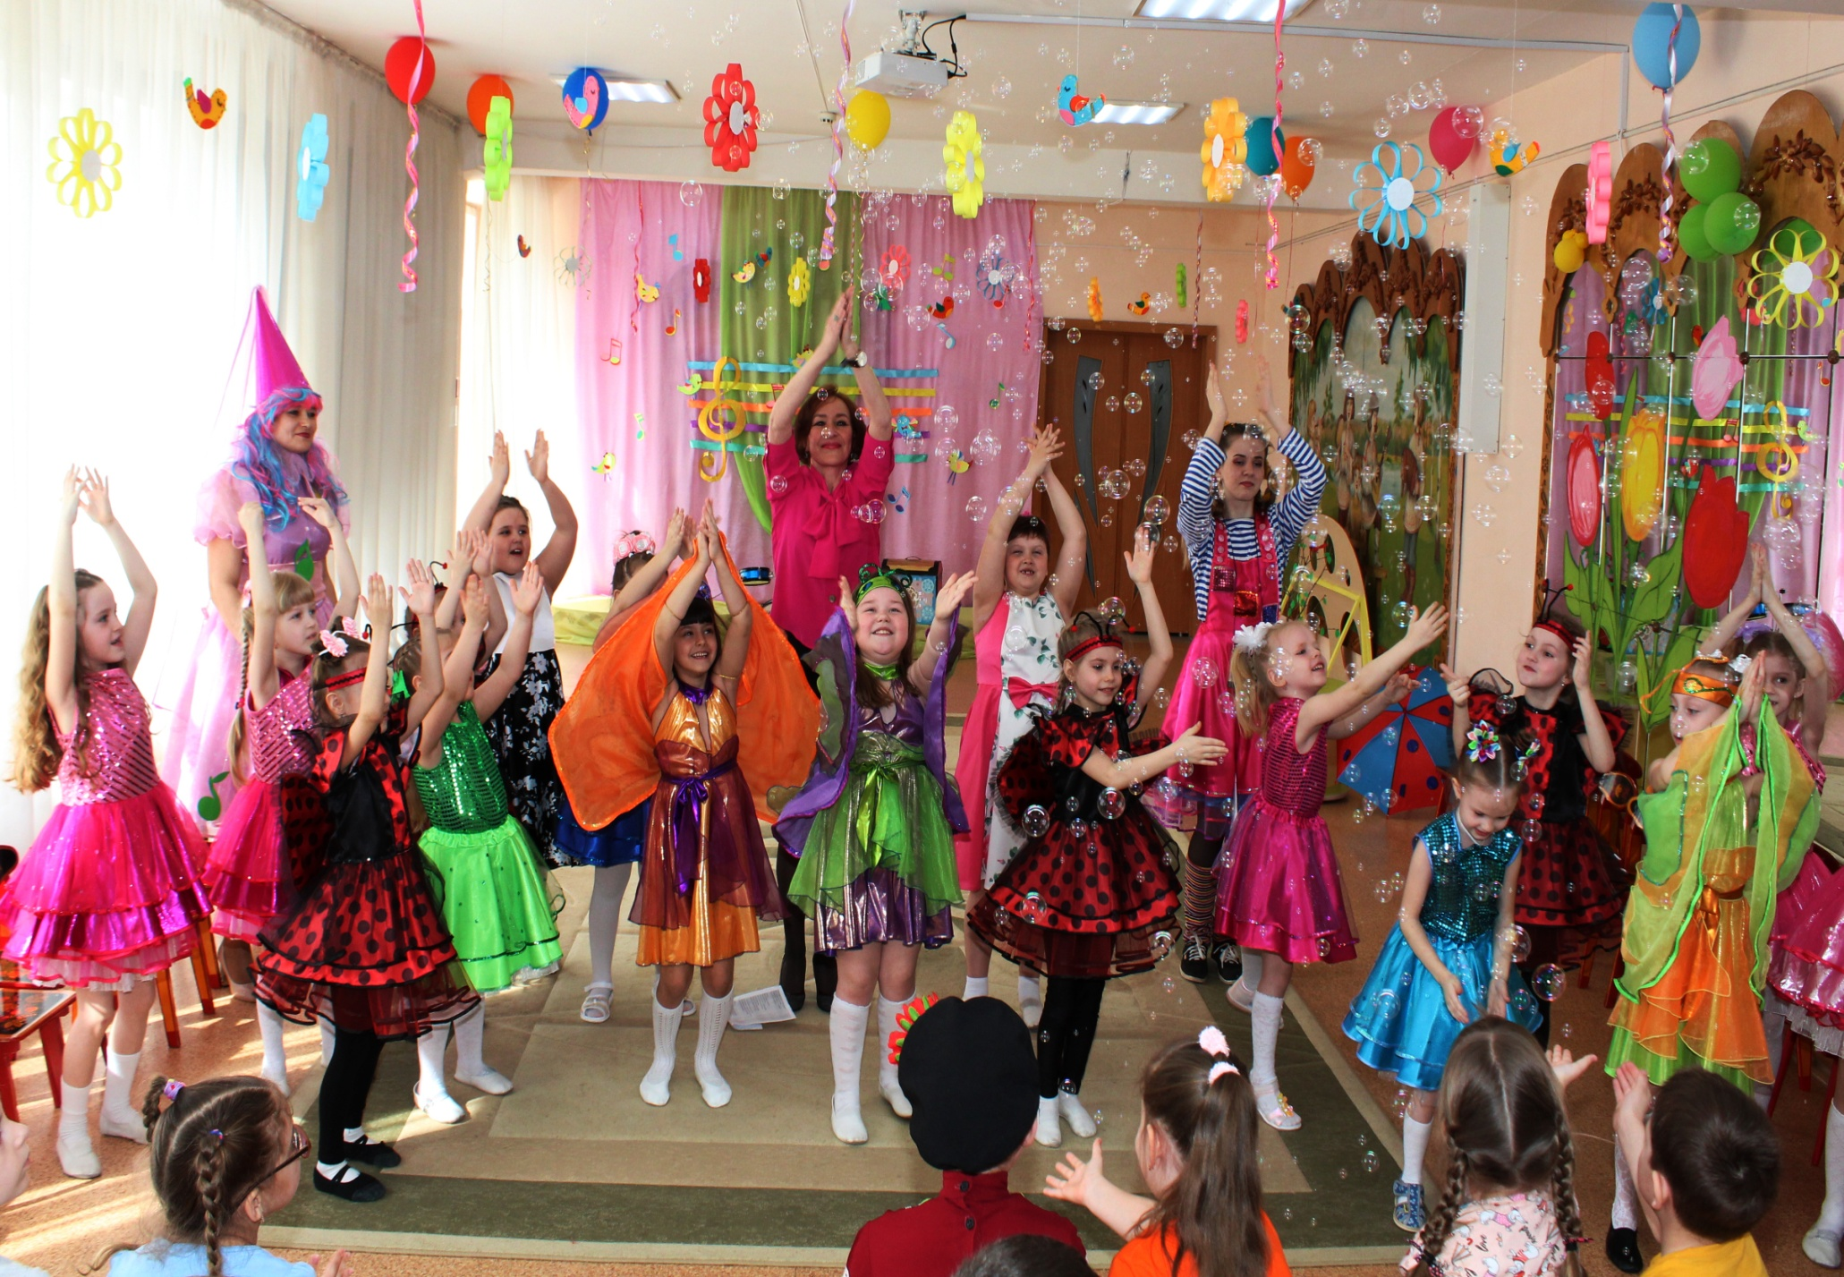

Slide 21
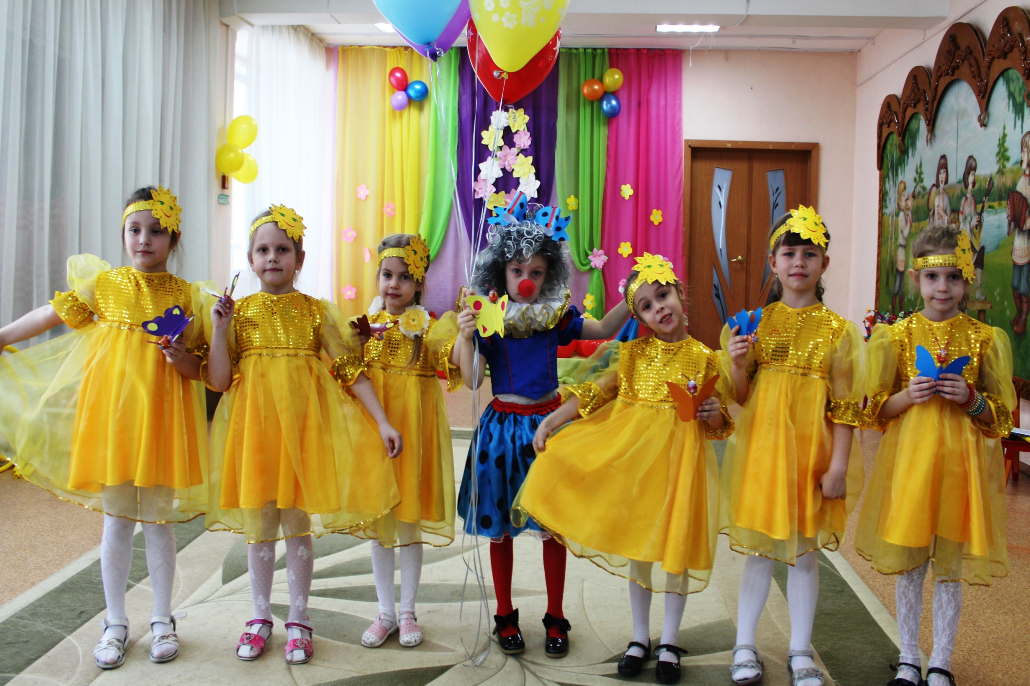

Slide 22
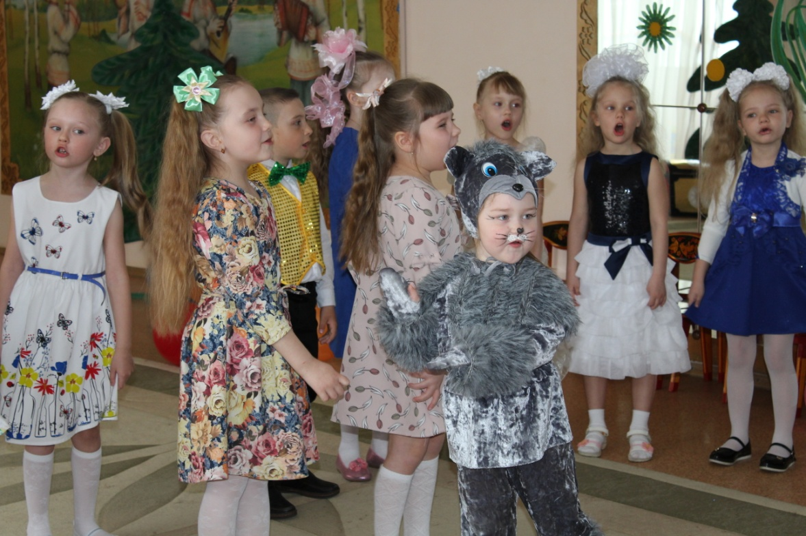
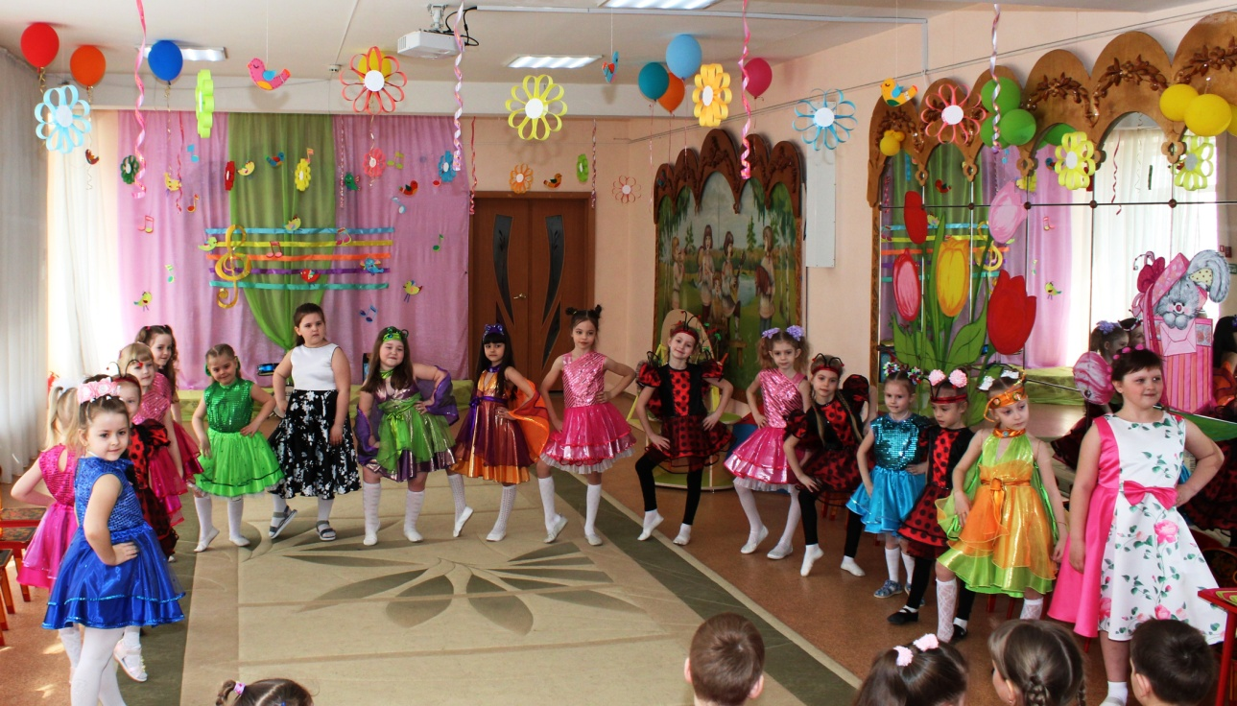

Slide 23

СПАСИБО ЗА ВНИМАНИЕ

